Slide 1
Computerschnittstellen
von Jonas Preg, Dominic Jenni und Michael Geuze
Elektrotechnik Dual
Erstes Semester

Slide 2
Themenbereiche
Analog-Digital-Wandler
Digital-Analog-Wandler
Serielle Schnittstellen
I2C-Bus und SPI-Bus

Slide 3
Abbildungsverzeichnis
[1] W. Gehrke, M. Winzker, K. Urbanski, und R. Woitowitz, Digitaltechnik, 7. Auflage. Berlin, Heidelberg: Springer Berlin Heidelberg, 2016 [Online]. Verfügbar unter: https://doi.org/10.1007/978-3-662-49731-9
[2] K. Dembowski, Raspberry Pi – Das technische Handbuch: Konfiguration, Hardware, Applikationsentwicklung, 3. Aufl. Wiesbaden: Springer Fachmedien Wiesbaden GmbH, 2019 [Online]. Verfügbar unter: https://doi.org/10.1007/978-3-658-27493-1
[3] W. Gehrke, M. Winzker, K. Urbanski, und R. Woitowitz, Digitaltechnik: Grundlagen, VHDL, FPGAs, Mikrocontroller, 7. Aufl. Berlin, Heidelberg: Springer-Verlag Berlin Heidelberg, 2016 [Online]. Verfügbar unter: https://doi.org/10.1007/978-3-662-49731-9
[4] [Online] Verfügbar unter: https://www.rohm.de/electronics-basics/ad-da-converters/what-are-ad-da-converters
[5] [Online] Verfügbar unter: DA-Wandler – Mikrocontroller.net

Slide 4
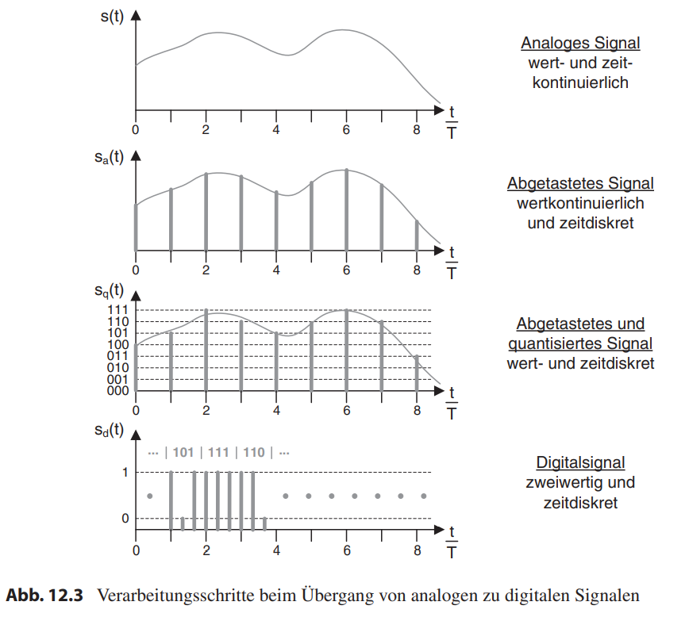
Analog-Digital-Wandler
wandelt zeit- und wertkontinuierliches, analoges Signal in ein zeit- und wertdiskretes digitales Signal
Anschließende Übermittlung der Daten über digitale Schnittstelle
Abbildung 1 [1, S. 355]

Slide 5
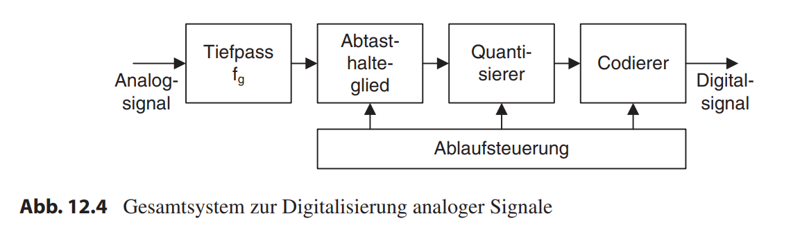
Abtastprozedur
Erfolgt im Prinzip in 4 Schritten
Bandbegrenzung durch Tiefpassfilter
Abtastung im Abtasthalteglied (Sample and Hold)
Quantisierung
Codierung
Abbildung 2 [1, S. 382]

Slide 6

Analog-Digital-Wandler
Wandler Typen
Prinzip der sukzessiven Approximation
Integrierender AD-Wandler
Mehrstufige AD-Wandler
Delta-Sigma AD-Wandler
Unterscheiden sich durch
Preis und Schaltungsaufwand
Leistungsaufnahme der Schaltung
Geschwindigkeit
Auflösung
Ausgabe der Daten

Slide 7
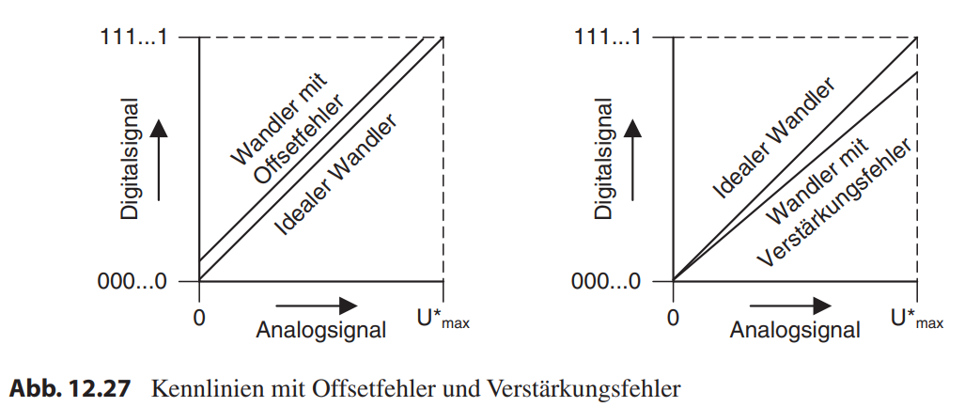
Probleme bei der Umwandlung
Quantisierungsfehler
Offsetfehler
Verstärkungsfehler
Nichtlinearität
Abbildung 3 [1, S. 382]

Slide 8
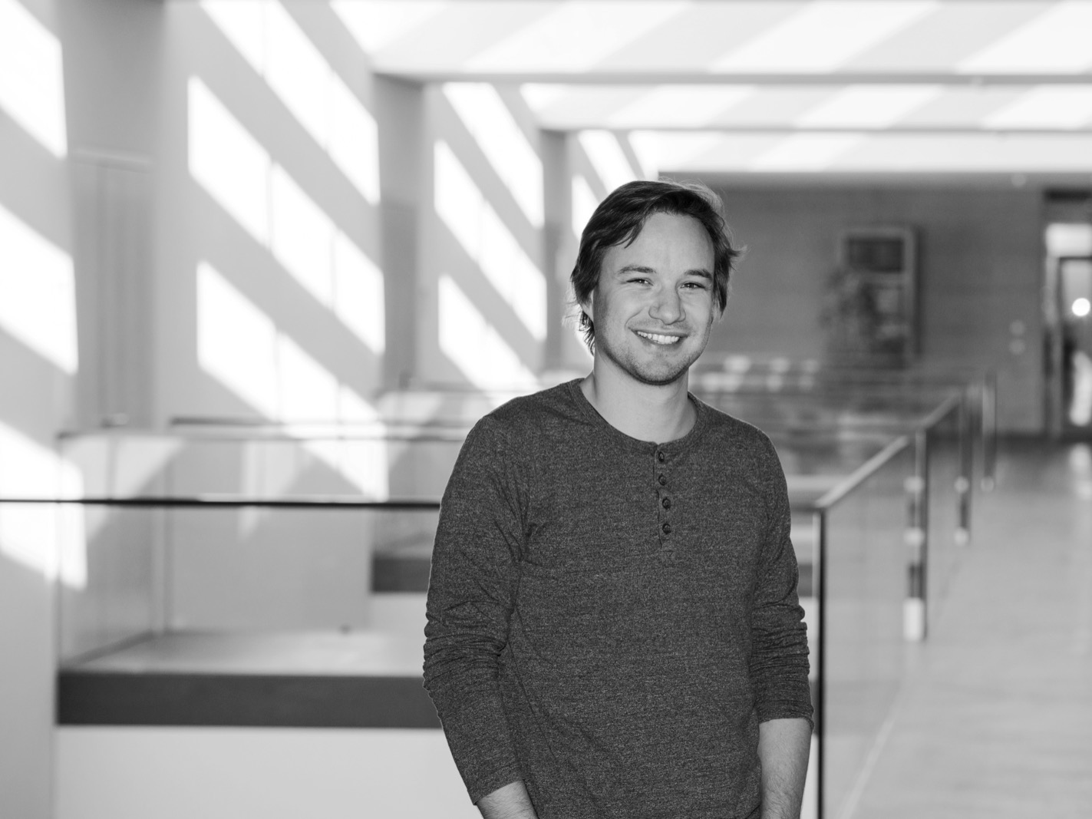
Digital-Analog-Wandler

Slide 9
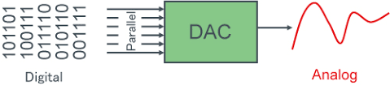
Erläuterung und Anwendungsbereich
Digitale Signale in Analoge Signale umwandeln
Digital = Binäres Datenwort aus 0 / 1
Analog = Spannung
Audio- und Videotechnik
Abbildung 4

Slide 10
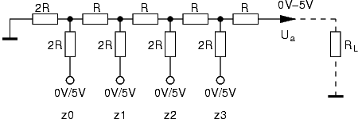
Realisierung
Direktes Verfahren
Paralleles Verfahren
R2R - Netzwerk
Abbildung 5

Slide 11
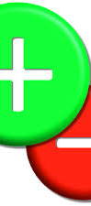
R2R-Netzwerk
Vorteile:
Einfach zu verstehen
Hohe Genauigkeit
Hohe Geschwindigkeit
Geringer Preis
Nachteile
Kurze Fehlspannungen
Hoher Materialaufwand

Slide 12
Serielle Schnittstellen

Slide 13
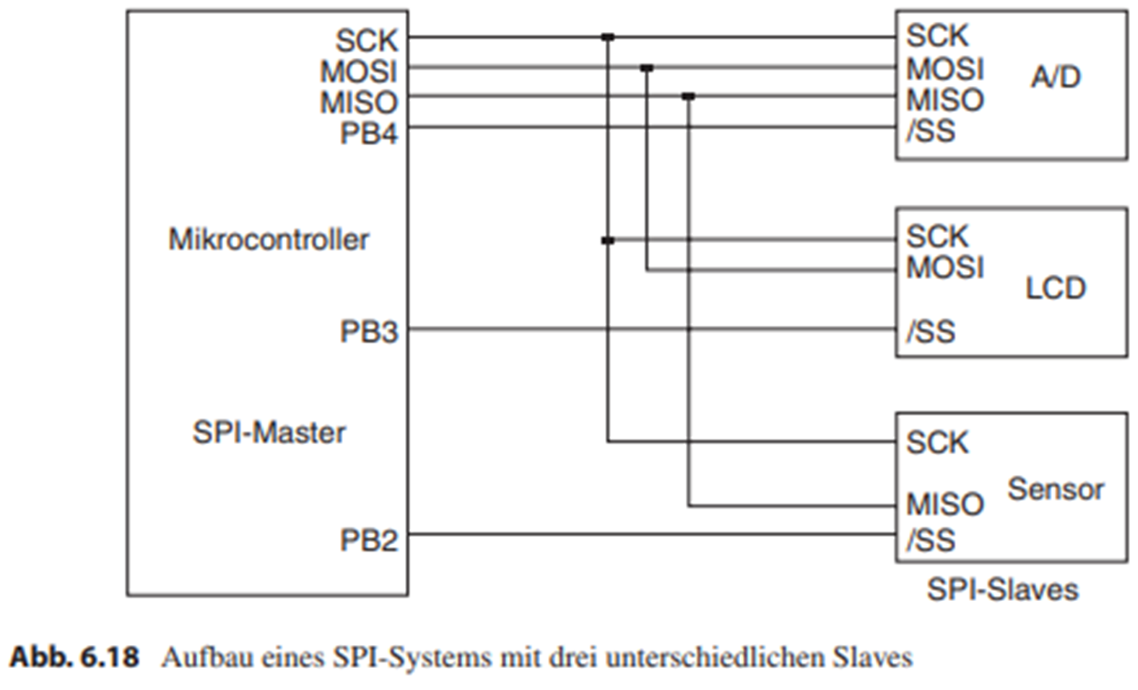
SPI (Serial Peripheral Interface)
Synchroner, serieller Bus
Kommunikation von µC mit IC-Peripherie (Sensoren, Speicher, DAC, etc.)
Ein Master, beliebig viele Slaves
4 Leitungen
Vollduplex
Mehrere Mbyte/s möglich
Abbildung 6 [2, S.254]

Slide 14
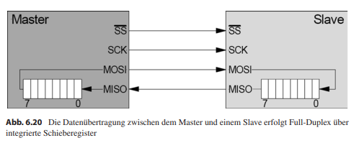
Datenübertragung
Master: generiert Takt
Master: zieht /SS- Leitung auf ,,LOW"
Master: sendet Daten über (MOSI) an Slave
Slave: sendet Daten über (MISO) an Master.
Übertragung Ende, /SS-Leitung ,,High"
Abbildung 7 [2, S.256]

Slide 15
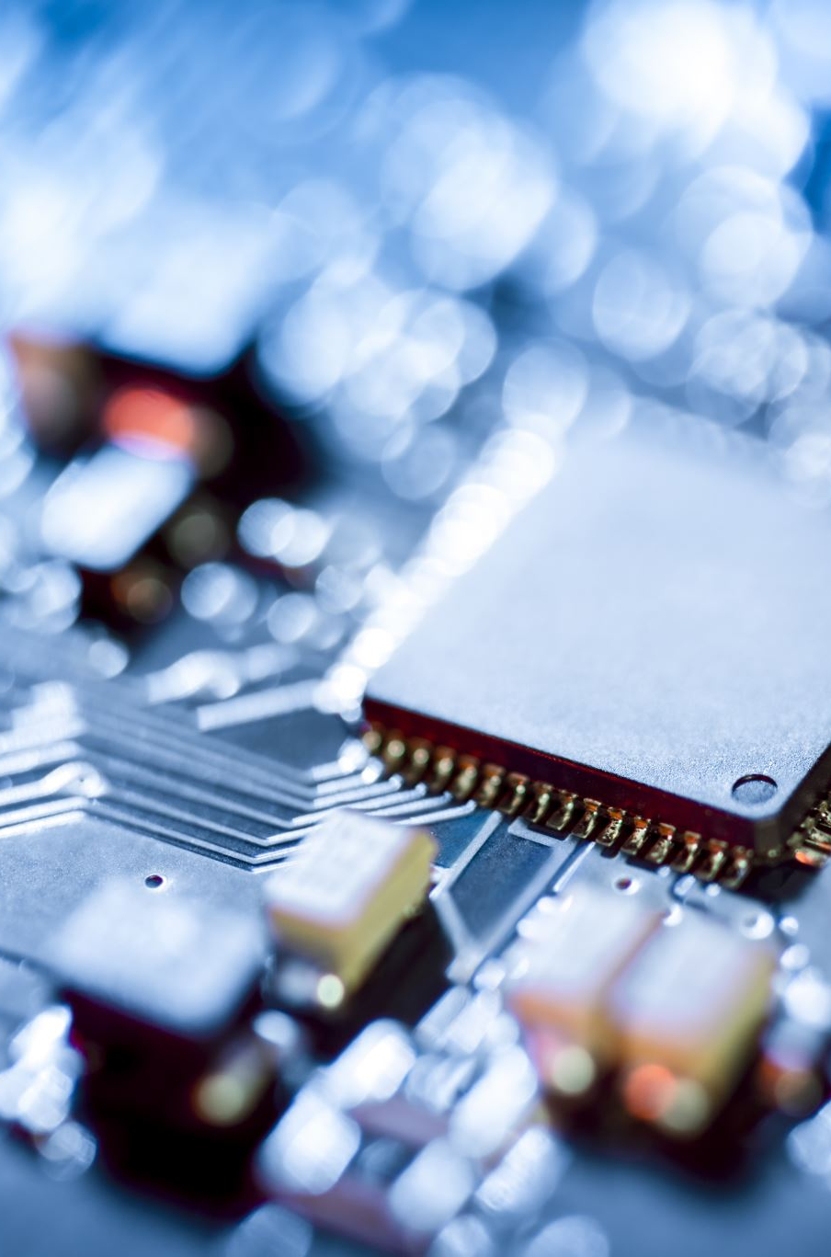
SPI (Serial Peripheral Interface)
Vorteile
Keine Start- bzw. Stoppbits
Höhere Datenübertragungsrate als I2C
Vollduplexfähig
Nachteile
4 Leitungen, I2C nur 2
Keine Empfangsbestätigung
Nur 1 Master möglich

Slide 16
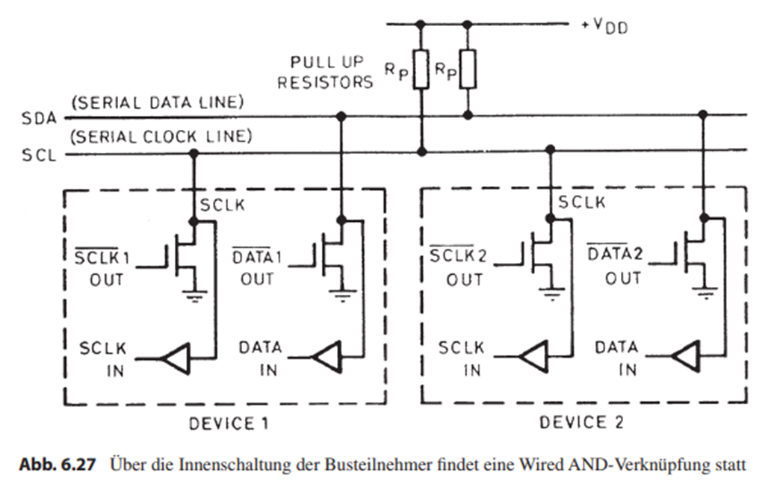
I2C (Inter-Integrated-Circuit-Bus)
Synchroner, serieller Zweidraht-Bus
Kommunikation von µC mit IC- Peripherie (Sensoren, DAC, ADC)
2 Leitungen (SDA (Bidirektional), SCL)
Mehrere Master im Bus möglich (Multi-Master-Bus)
Bis zu 128 Busteilnehmer
Master steuert die Kommunikation auf dem Bus
Mehrere Hundert kBit/s (je nach Mode)
Abbildung 8 [2, S.269]

Slide 17
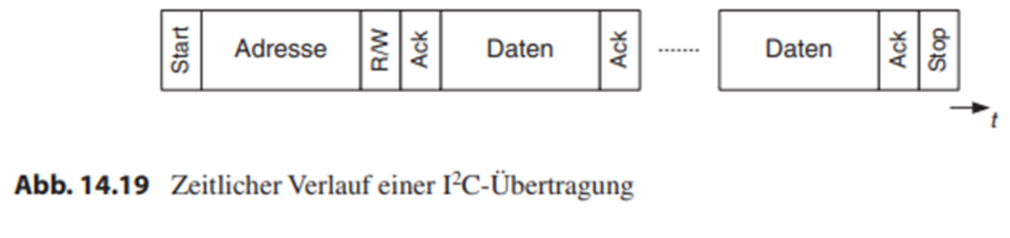
Datenübertragung
Master sendet Startbedingung (alle Slaves hören)
Master sendet Slave-Adresse (7-Bit) plus Read/Write-Bit
Slave sendet ACK-Bit (Bereit für Kommunikation)
Master empfängt/sendet Daten (8 Bit Datenpaket)
Slave/Master bestätigt Empfang mit ACK-Bit
weiter Bytes übertragen, oder Stopp durch Stoppbedingung
Abbildung 9 [3, S.499]

Slide 18
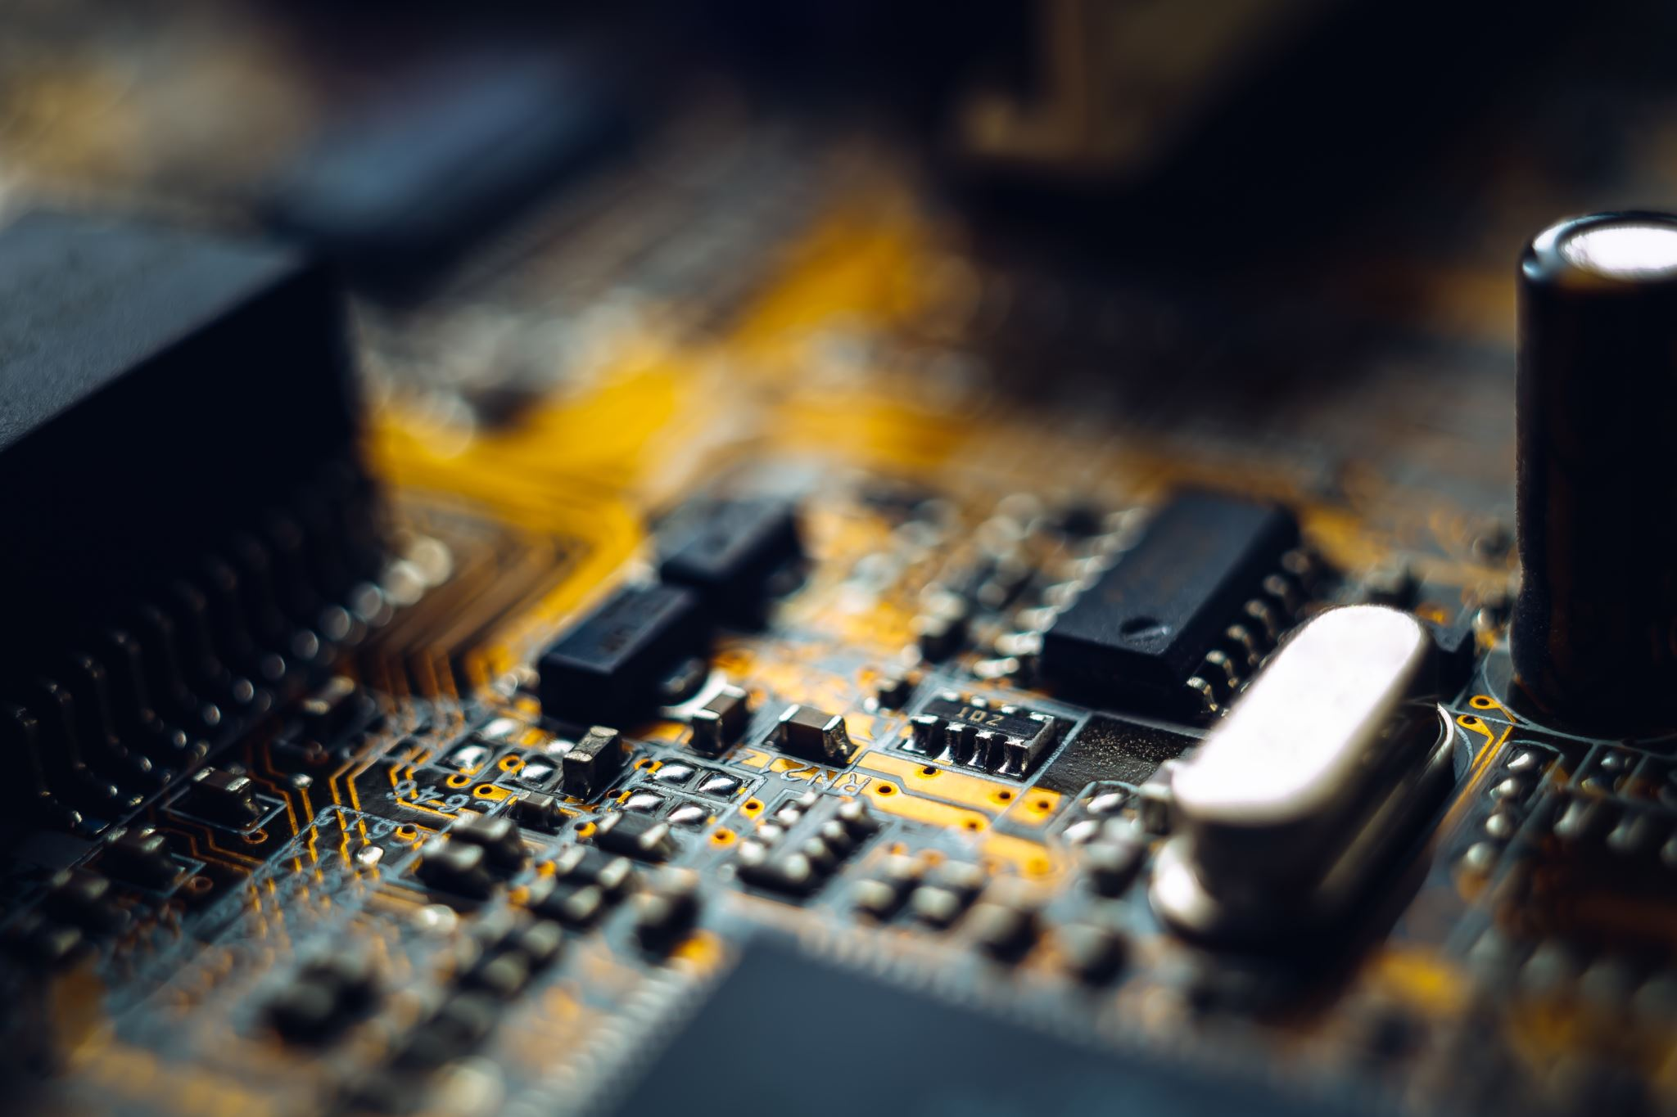
I2C (Inter-Integrated-Circuit-Bus)
Vorteile
Nur 2 Leitungen notwendig (geringer Aufwand)
Kosten
Mehrere Master können an einem Bus teilnehmen
Empfangsbestätigung der Daten
Nachteile
Langsamer als SPI
Nicht Vollduplexfähig

Slide 19
Von Jonas Preg, Dominic Jenni und Michael Geuze
Kontakt: jonas.preg@students.fhv.at dominic.jenni@students.fhv.at
michael.geuze@students.fhv.at
Elektrotechnik Dual, Erstes Semester

